Slide 1



CHỦ ĐỀ 5 - TIẾT 4

Slide 2


ÂM NHẠC
KHỞI ĐỘNG

Slide 3



ÔN TẬP ĐỌC NHẠC
BÀI SỐ 3

Slide 4

BÀI SỐ 3
ĐỌC NHẠC THEO KÍ HIỆU BÀN TAY
VỚI NHẠC ĐỆM

Slide 5
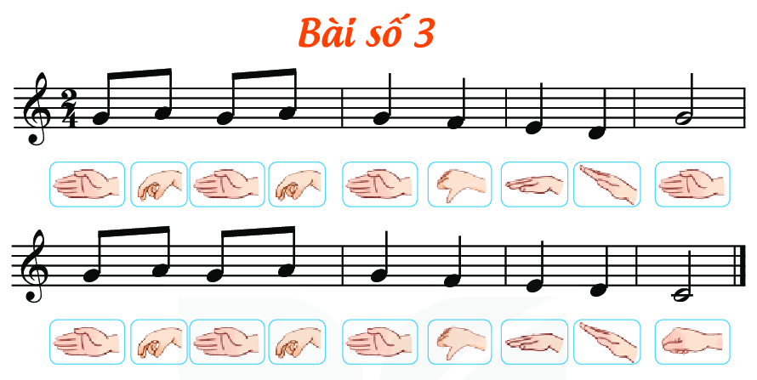

Slide 6
BÀI SỐ 3
ĐỌC NHẠC KẾT HỢP
VẬN ĐỘNG CƠ THỂ

Slide 7
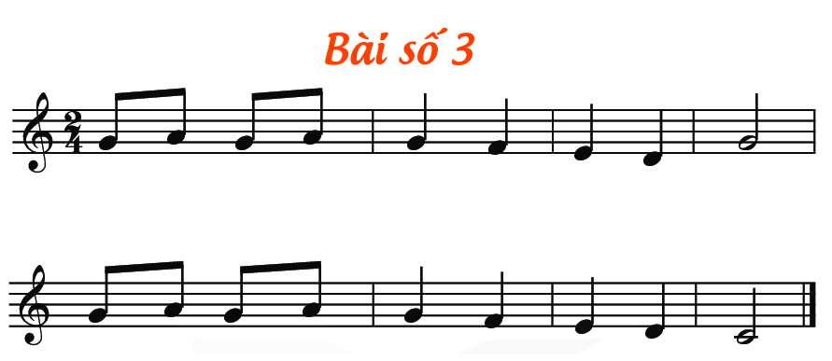




Slide 8
BÀI SỐ 3
ĐỌC NHẠC KẾT HỢP
GÕ ĐỆM NHẠC CỤ

Slide 9
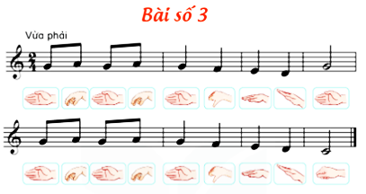
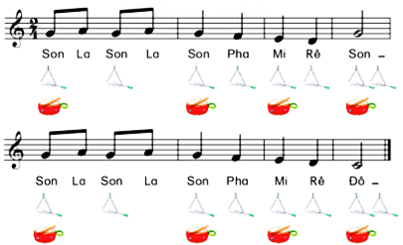

Slide 10
ÔN TẬP BÀI HÁT
HOA LÁ MÙA XUÂN
Hoàng Hà

Slide 11
HOA LÁ MÙA XUÂN
Hoàng Hà
HÁT VỚI NHẠC ĐỆM

Slide 12
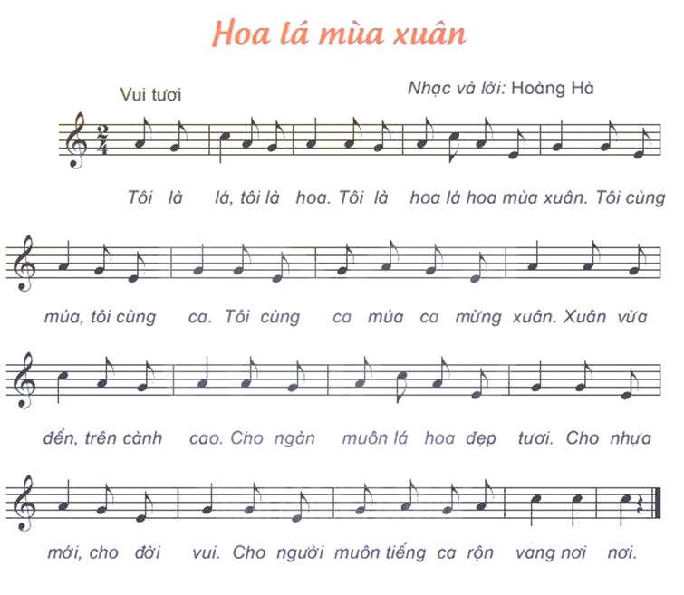

Slide 13
HOA LÁ MÙA XUÂN
Hoàng Hà
HÁT KẾT HỢP
VẬN ĐỘNG MINH HỌA

Slide 15







Trò chơi: “Nhịp điệu trồng cây”.

Slide 16
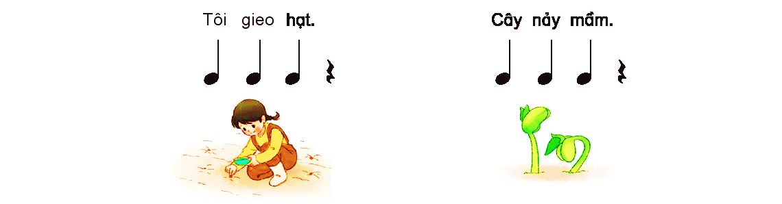
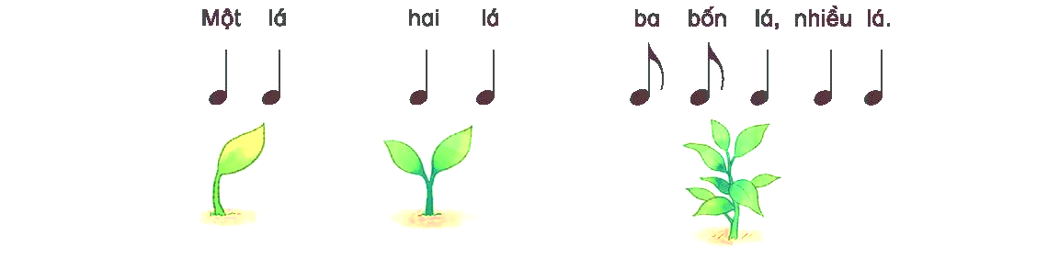
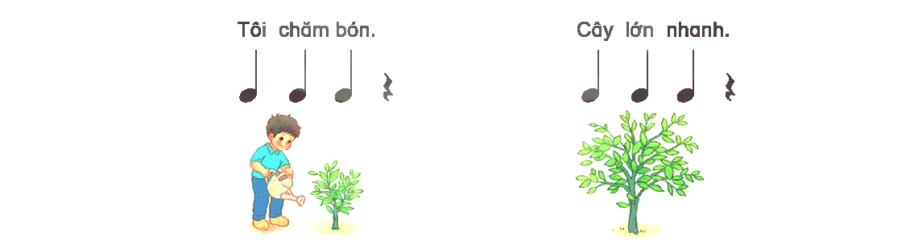

TRÒ CHƠI
Nhịp
Điệu
Trồng
cây

Slide 17
TIẾT 4
ÔN TẬP ĐỌC NHẠC:
BÀI SỐ 3
ÔN TẬP BÀI HÁT:
HOA LÁ MÙA XUÂN

Slide 18
HÁT:
HOA LÁ MÙA XUÂN
ĐỌC NHẠC:
BÀI SỐ 3
THƯỜNG THỨC ÂM NHẠC:
CÂU CHUYỆN VỀ BÀI HÁT
CHÚ VOI CON Ở BẢN ĐÔN

